Slide 1


Введение в F# на примере разработки телеграм бота
Николай Матюшин

Slide 2
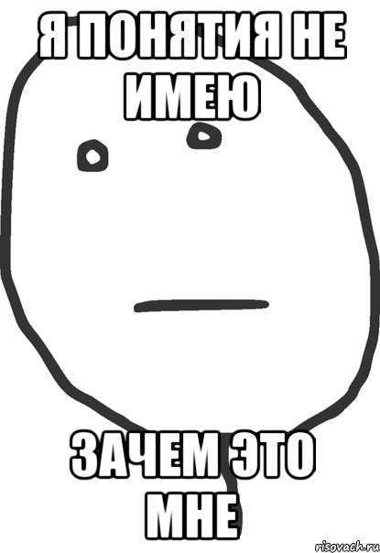
Зачем?

Slide 3





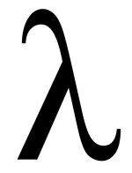




Функциональные языки

Slide 4
Почему F#?

Slide 5
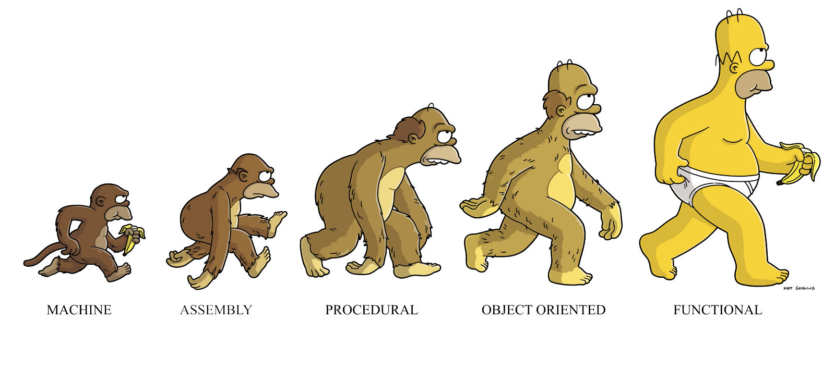
Почему F#?

Slide 6
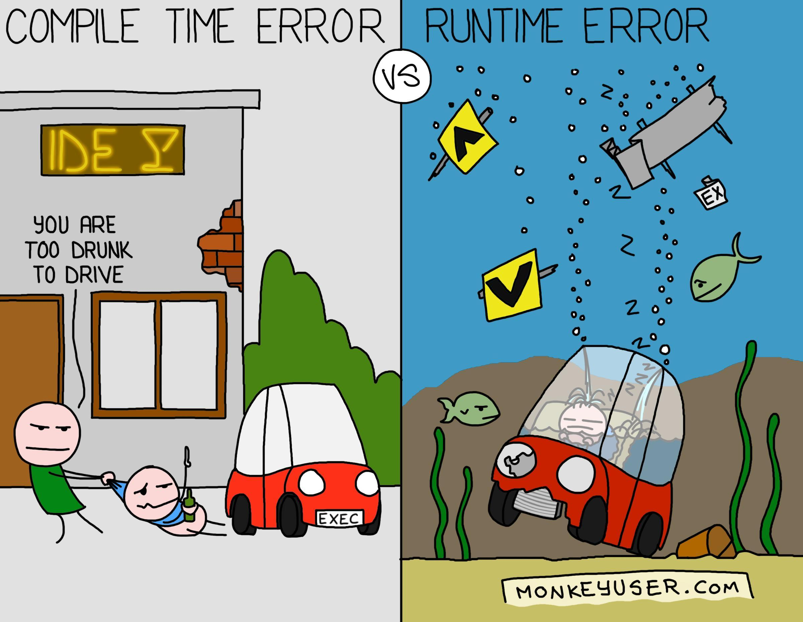
Почему F#?

Slide 7
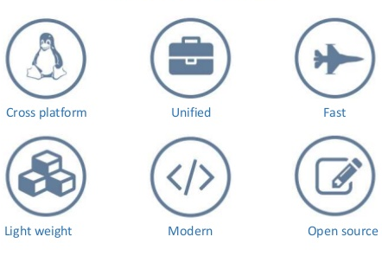
.Net Core

Slide 8

Telegram Bots

Slide 9
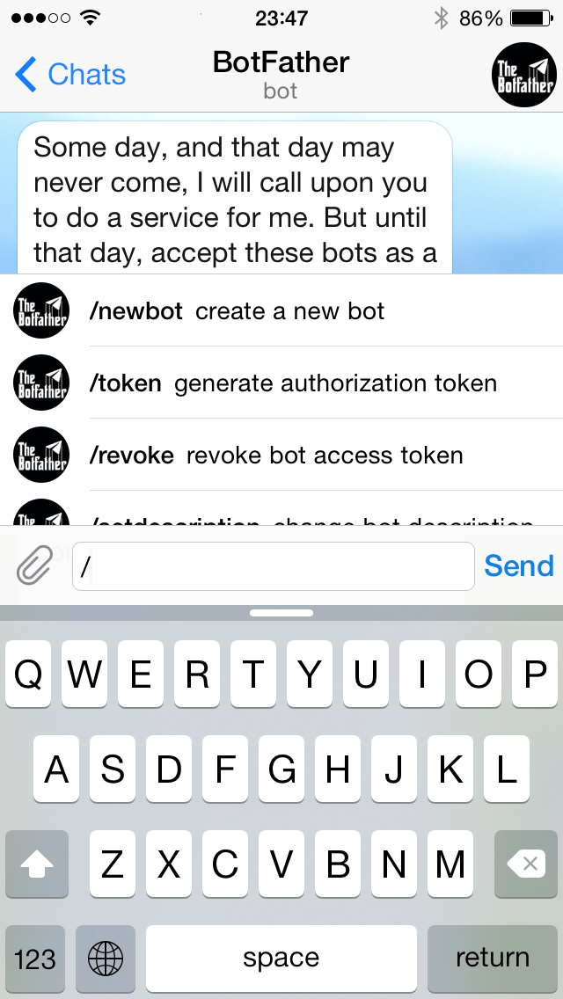
Telegram Bots

Slide 10
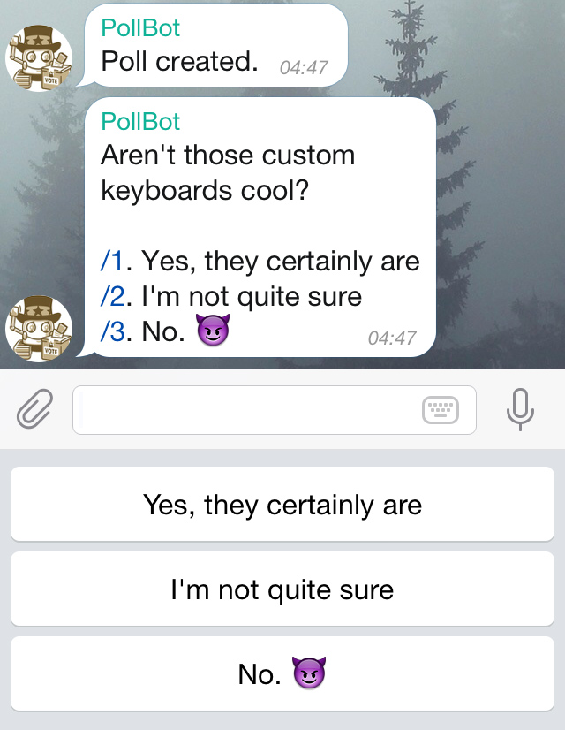
Telegram Bots

Slide 11
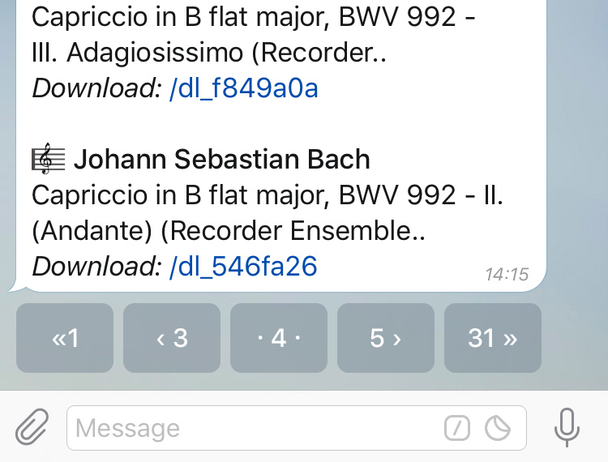
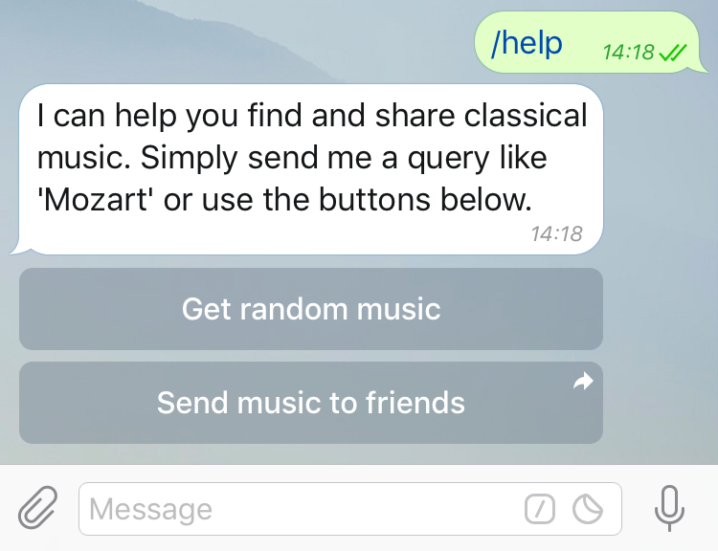
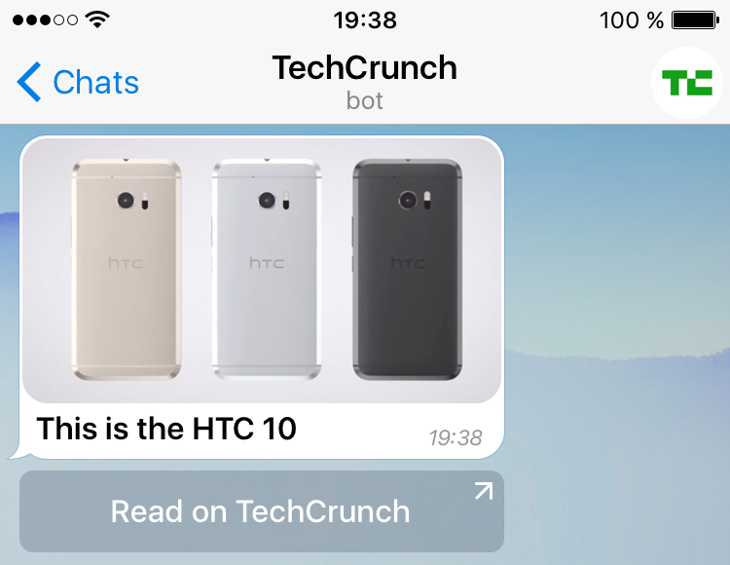
Telegram Bots

Slide 12
Telegram Bot API
Server
Bot App

Slide 13
Telegram Bot API
Server
Server
GET/POST Request
Bot App
Telegram

Slide 14
Telegram Bot API
Server
Server
GET/POST Request
Bot App
Telegram
User

Slide 15
Telegram Bot API
Server
Server
GET/POST Request
Bot App
Telegram
Response
User

Slide 16
Функции
int add(int x, int y)
{
return x + y;
}
Notes:
Функция – подпрограмма, которая может принимать параметры, и должна возвращать значение.

Slide 17
Функции
int add(int x, int y)
{
return x + y;
}
Notes:
Функция – подпрограмма, которая может принимать параметры, и должна возвращать значение.

Slide 18
Функции
int add(int x, int y)
{
return x + y;
}
Notes:
Функция – подпрограмма, которая может принимать параметры, и должна возвращать значение.

Slide 19
Функции
int add(int x, int y)
{
return x + y;
}
Notes:
Функция – подпрограмма, которая может принимать параметры, и должна возвращать значение.

Slide 20
Чистота функции

Slide 21
Чистота функции
Чистые

Slide 22
Чистота функции
Чистые
Функции с побочными эффектами
(не чистые)

Slide 23
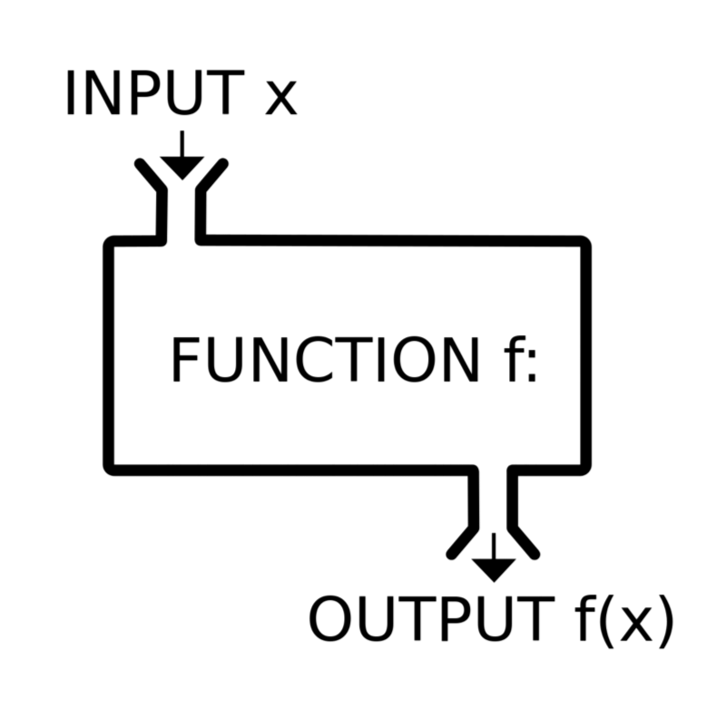
Чистые функции
Notes:
Чистыми (pure) называются функции, не производящие побочных эффектов: печати, изменения состояния, сетевых запросов. Как правило, чистота фиксируется на уровне соглашений, но бывает и Хаскель. Такие функции безопасно вызывать как угодно, откуда угодно и сколько угодно раз.

Slide 24
Чистые функции
int add(int x, int y)
{
return x + y;
}

Slide 25
Функции с побочными эффектами
int counter = 0;
...
int add(int x, int y)
{
counter++;
return x + y;
}

Slide 26
Функции с побочными эффектами
Поток 1

Slide 27
Функции с побочными эффектами
Поток 1
Поток 2

Slide 28
Функции с побочными эффектами
Поток 1
Поток 2
add(1, 2)
add(1, 2)

Slide 29
Функции с побочными эффектами
Поток 1
Поток 2
add(1, 2)
add(1, 2)
counter

Slide 30
Функции с побочными эффектами
Поток 1
Поток 2
add(1, 2)
add(1, 2)
counter

Slide 31

Функции с побочными эффектами
Поток 1
Поток 2
add(1, 2)
add(1, 2)
counter

Slide 32
Функции в F#
let add x y = x + y

Slide 33
Функции в F#
let add x y = x + y
Notes:
let – ключевое слово, связывает идентификатор со значением или функцией. Ключевое слово let используется для привязки имени к значению или функции.

Slide 34
Функции в F#
let add x y = x + y

Slide 35
Функции в F#
let add x y = x + y

Slide 36
Функции в F#
let add x y = x + y

Slide 37
Функции в F#
let add x y = x + y

Slide 38
Функции в F#
let add = (+)

Slide 39
Функции в F#
let a = 2 - 1
let (-) = (+) // happy debugging
let b = 2 - 1
a // 1
b // 3

Slide 40
Композиция функций

Slide 41
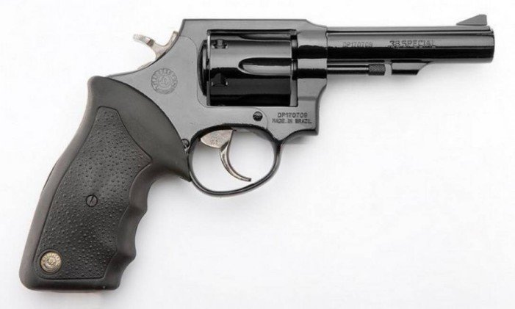
Мутабельность
Notes:
Иммутабельность – невозможность изменения состояния объекта с момента его создания

Slide 42
Мутабельность
Notes:
Иммутабельность – невозможность изменения состояния объекта с момента его создания

Slide 43
Неизменяемость
(иммутабельность)
Notes:
Иммутабельность – невозможность изменения состояния объекта с момента его создания

Slide 44
Функциональное мышление

Slide 45
Вывод типов в F#

Slide 46
Вывод типов в F#

Slide 47
[<EntryPoint>]
let main argv =
match argv.Length with
| 0 -> printf "Please specify bot token."
| _ ->
startBot {
defaultConfig with Token = argv.[0]
} update None
0

Slide 48
[<EntryPoint>]
let main argv =
match argv.Length with
| 0 -> printf "Please specify bot token."
| _ ->
startBot {
defaultConfig with Token = argv.[0]
} update None
0

Slide 49
[<EntryPoint>]
let main argv =
match argv.Length with
| 0 -> printf "Please specify bot token."
| _ ->
startBot {
defaultConfig with Token = argv.[0]
} update None
0

Slide 50
[<EntryPoint>]
let main argv =
match argv.Length with
| 0 -> printf "Please specify bot token."
| _ ->
startBot {
defaultConfig with Token = argv.[0]
} update None
0

Slide 51
Pattern Matching
match expression with

Slide 52
Pattern Matching
match expression with
| pattern

Slide 53
Pattern Matching
match expression with
| pattern -> result-expression

Slide 54
Pattern Matching
let rec factorial n =
match n with
| 0 | 1 -> 1
| _ -> n * factorial(n - 1)

Slide 55
Pattern Matching
match object with
| :? string -> "object is string"
| :? int -> "object is integer"
| _ -> "What is it?"

Slide 56
Active Patterns
let (|Odd|Even|) = function
| x when x % 2 = 0 -> Even
| _ -> Odd
match 10 with
| Odd -> "odd"
| Even -> "even"

Slide 57
[<EntryPoint>]
let main argv =
match argv.Length with
| 0 -> printf "Please specify bot token."
| _ ->
startBot {
defaultConfig with Token = argv.[0]
} update None
0

Slide 58
[<EntryPoint>]
let main argv =
match argv.Length with
| 0 -> printf "Please specify bot token."
| _ ->
startBot {
defaultConfig with Token = argv.[0]
} update None
0

Slide 59
[<EntryPoint>]
let main argv =
match argv.Length with
| 0 -> printf "Please specify bot token."
| _ ->
startBot {
defaultConfig with Token = argv.[0]
} update None
0

Slide 60
[<EntryPoint>]
let main argv =
match argv.Length with
| 0 -> printf "Please specify bot token."
| _ ->
startBot {
defaultConfig with Token = argv.[0]
} update None
0

Slide 61
[<EntryPoint>]
let main argv =
match argv.Length with
| 0 -> printf "Please specify bot token."
| _ ->
startBot {
defaultConfig with Token = argv.[0]
} update None
0

Slide 62
[<EntryPoint>]
let main argv =
match argv.Length with
| 0 -> printf "Please specify bot token."
| _ ->
startBot {
defaultConfig with Token = argv.[0]
} update None
0

Slide 63
[<EntryPoint>]
let main argv =
match argv.Length with
| 0 -> printf "Please specify bot token."
| _ ->
startBot {
defaultConfig with Token = argv.[0]
} update None
0

Slide 64
[<EntryPoint>]
let main argv =
match argv.Length with
| 0 -> printf "Please specify bot token."
| _ ->
startBot {
defaultConfig with Token = argv.[0]
} update None
0

Slide 65
[<EntryPoint>]
let main argv =
match argv.Length with
| 0 -> printf "Please specify bot token."
| _ ->
startBot {
defaultConfig with Token = argv.[0]
} update None
0

Slide 66
F#
let add x y = x + y
add 1 2 |> printf "%i"

Slide 67
F#
let add x y

Slide 68
F#
let add x y = x + y

Slide 69
F#
let add x y = x + y
add 1 2

Slide 70
F#
let add x y = x + y
add 1 2 |> printf "%i"

Slide 71
F#
let add x y = x + y
add 1 2 |> printf "%i"
{
{

Slide 72
F#
let add x y = x + y
add 1 2 |> printf "%i"
public int Add(int x, int y)
{
return x + y;
}
Console.WriteLine(Add(1, 2));
C#

Slide 73
F#
let add x y = x + y
add 1 2 |> printf "%i"

Slide 74
Вывод типов
F#
let add x y = x + y
add 1 2 |> printf "%i"

Slide 75
@fsharp_chat
https://github.com/Dolfik1/Funogram
https://github.com/Dolfik1/ItMeetupCats

